Slide 1
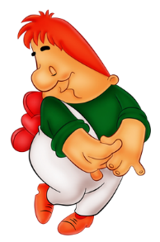

Здравствуйте, друзья!

Slide 2
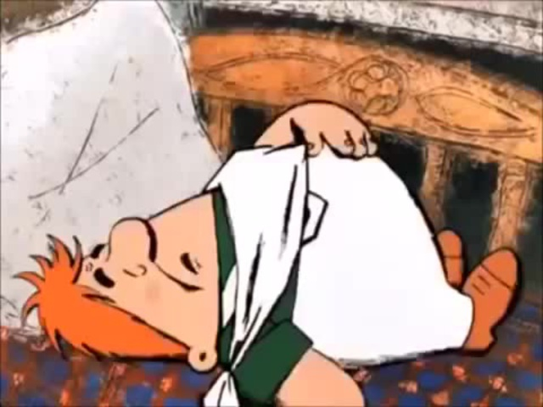

Slide 3
Плох обед, если хлеба нет.
Меню – список блюд.
Обед состоит из четырёх блюд.

Slide 4
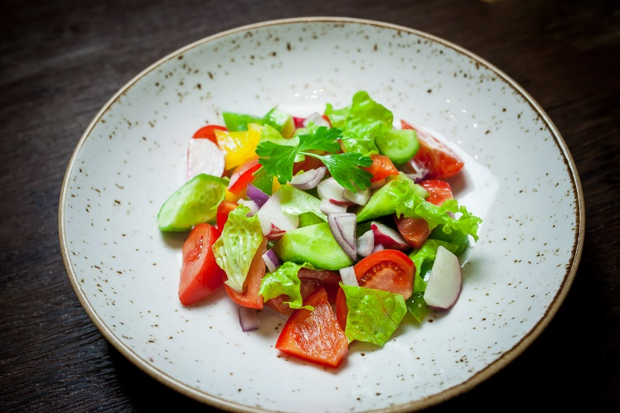
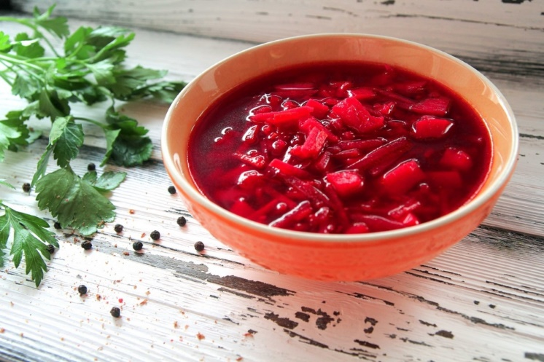
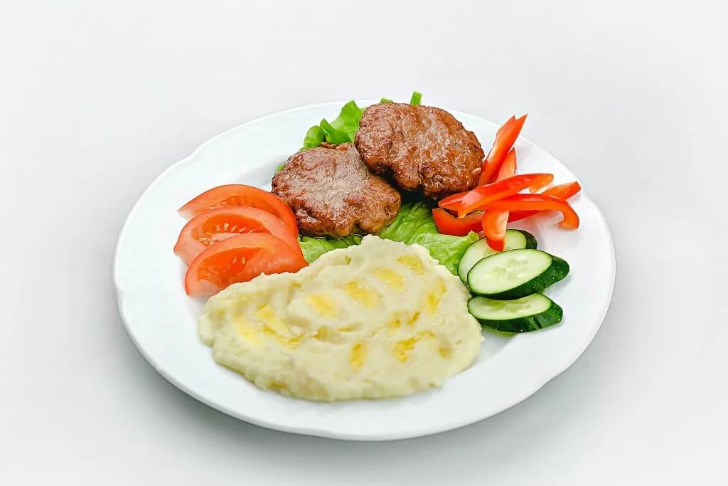
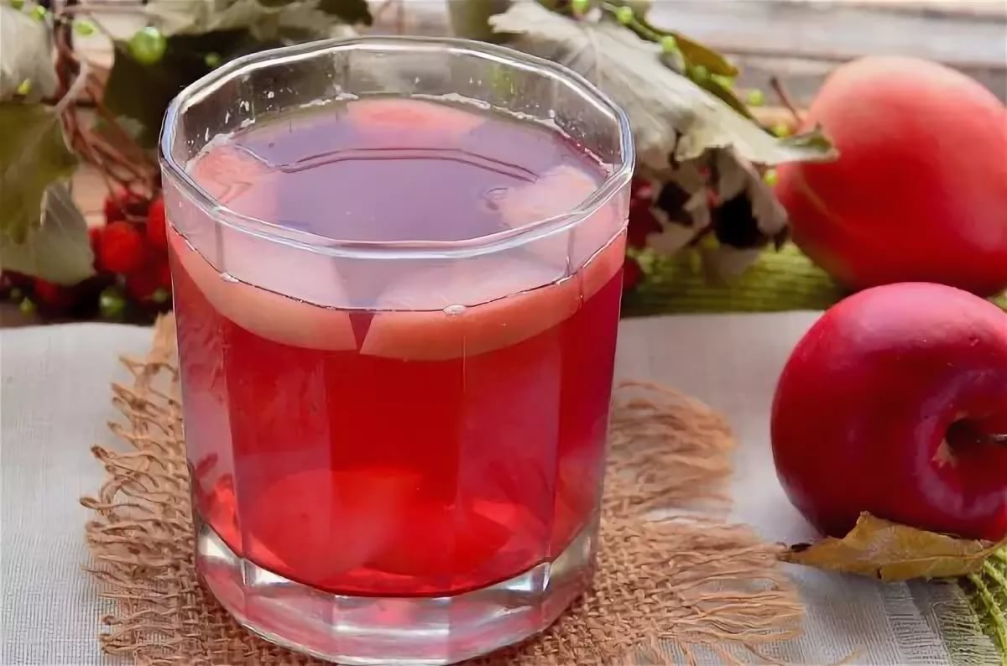
Закуска
Первое блюдо
Второе блюдо
Третье блюдо

Slide 5


Slide 6


Slide 7
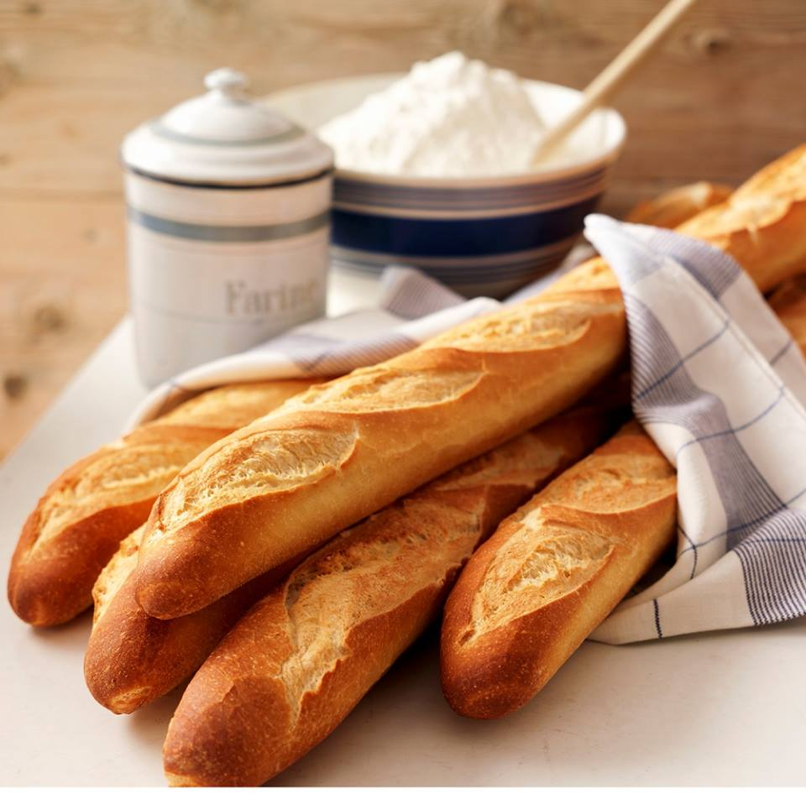
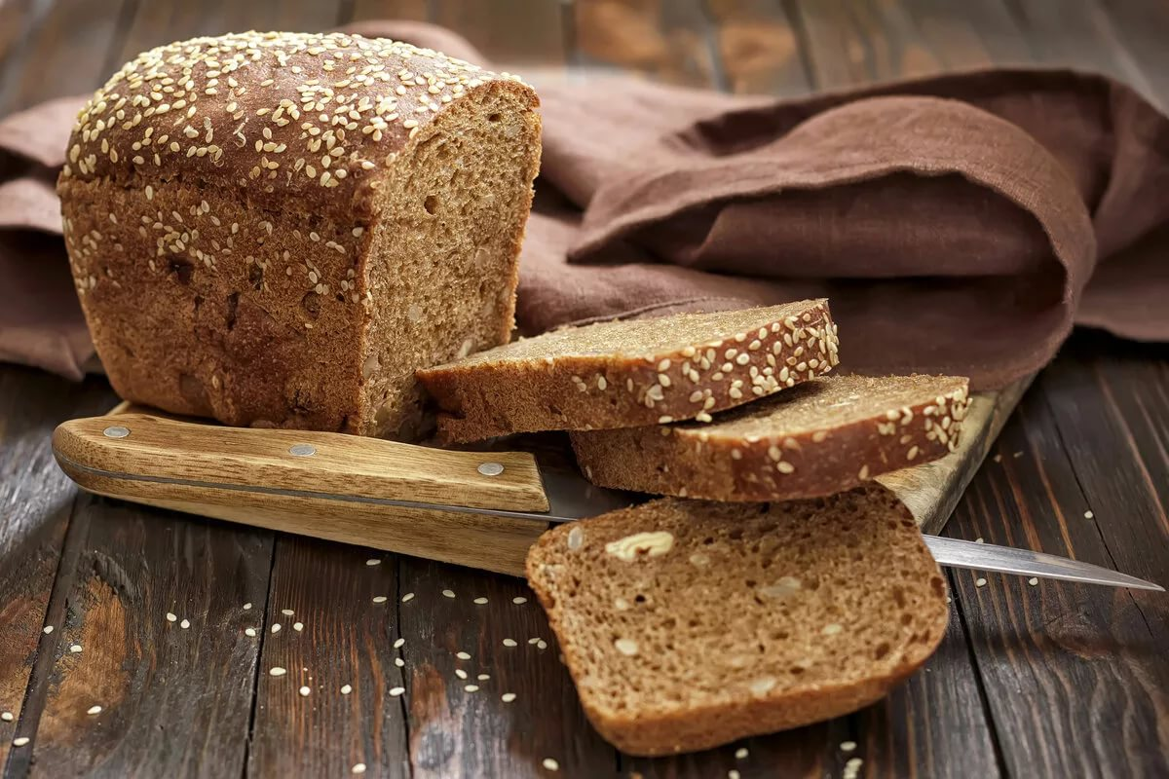
Французский багет
(Франция)
Ржаной хлеб
(Россия)

Slide 8
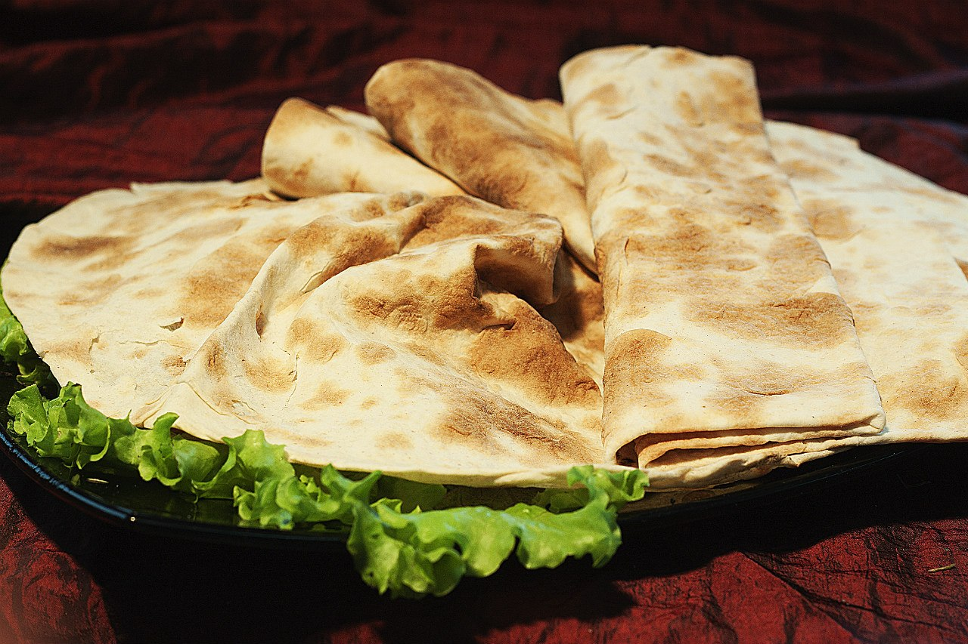
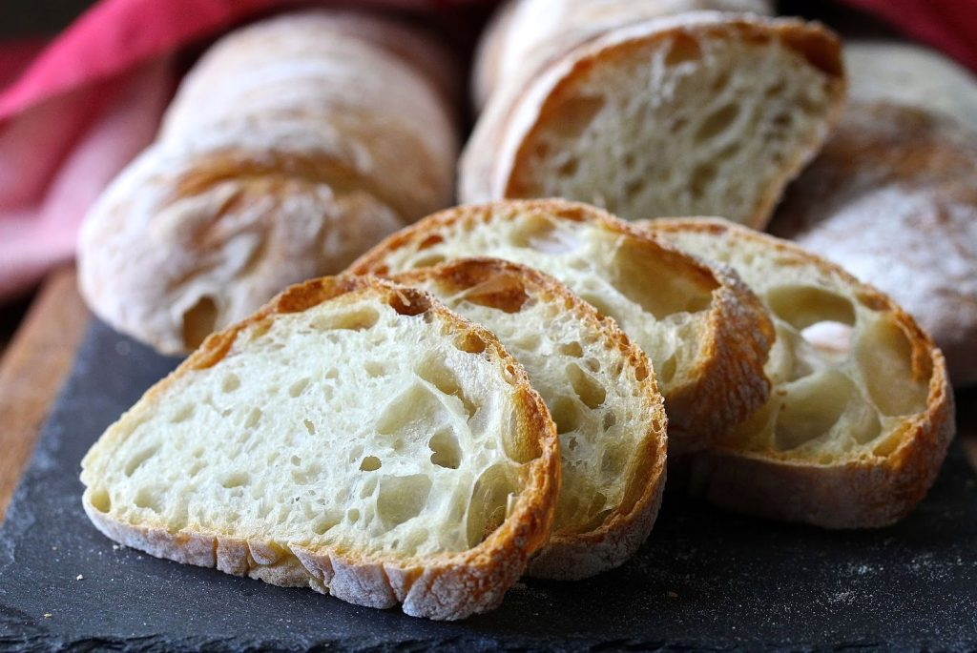
Чиабатта
(Италия)
Лаваш
(Кавказ)

Slide 9
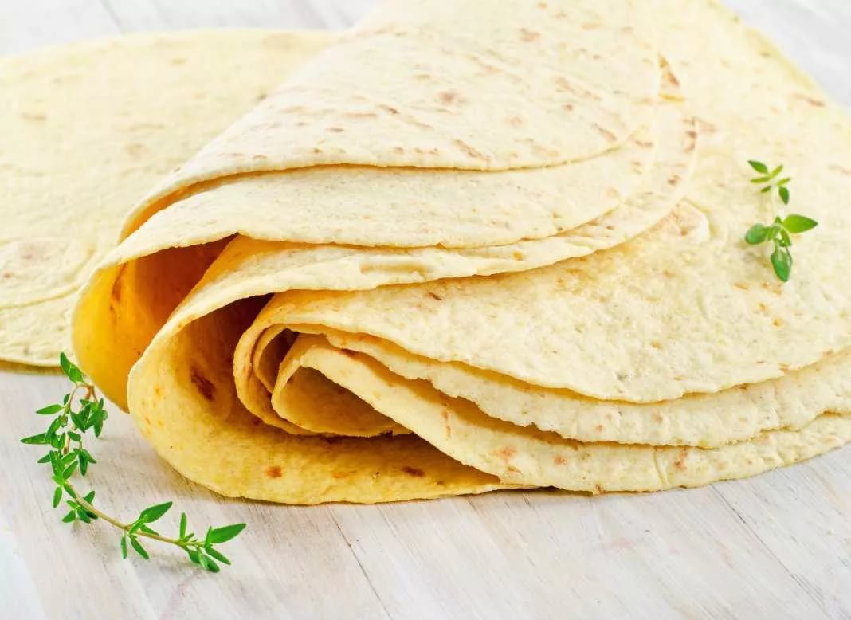
Тортилья
(Мексика)

Slide 10
Хлеб
без хлеба голодно.
- всё не беда.
всему голова.
Покуда есть хлеб да вода
Без печки холодно,

Slide 11
Хлеб всему голова.
Покуда есть хлеб да вода – всё не беда.
Без печки холодно, без хлеба голодно.
Плох обед, если хлеба нет.

Slide 12


Slide 13
Закуска
Первое блюдо
Второе блюдо
Третье блюдо

Slide 14

Спасибо
за урок!

Slide 15
Автор: учитель начальных классов
Красильникова А. А.
Список использованных источников:
Конспект викторины по внеурочной деятельности "Разговор о правильном питании" на тему "Плох обед, если хлеба нет!" (infourok.ru)
Урок по правильному питанию "Плох обед, если хлеба нет" (1sept.ru)

